Slide 1
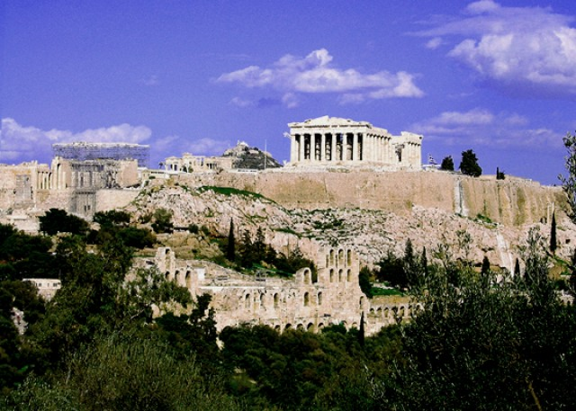
В городе богини Афины
Подготовила учитель истории
МОУ «Обшиярская ООШ»
Медведева В.Н.

Slide 2
Цель урока:
дать учащимся представление о жизни жителей Афин;
познакомить детей с основными районами города;
продолжить формирование умений работать с текстом учебника;
обобщать отдельные события и формулировать несложные выводы;
воспитывать уважение к величайшим шедеврам мирового искусства на примере памятников искусства Древней Греции.

Slide 3
В гаванях порта Пирей

Slide 4
Денежный сбор за право торговать в Афинах.
Места, где чинили старые и строили новые корабли?
Переселенцы из других городов, обязанные платить налог за право жить в Афинах.
Кого называли «живым товаром»?
Главный порт афинского государства.
Стены, воздвигнутые от Пирей до Афин.

Slide 5
План урока:
Район гончарных мастерских.
На рыночной площади.
Акрополь.

Slide 6
Пирей - Афины

Slide 7
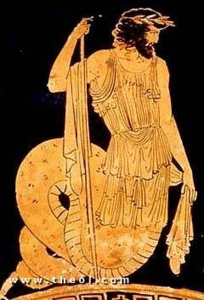
Миф об Афине и Прометее

Slide 8
Об Афинах Vв. до н.э. говорили: «Так ты чурбан, если не видел Афин, осёл, если видел их и не восторгался, а если по своей воле покинул их, то ты верблюд».

Slide 9
Гипотеза:
1.Греки абсолютно правы в своей оценке города Афины.
2.Греки преувеличивали оценку своего родного города.

Slide 10
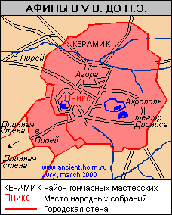
План города Афины
Основные районы города:
Керамик
Агора
Акрополь

Slide 11
Керамик – район гончарных мастерских.

Slide 12
Гончарная мастерская

Slide 13
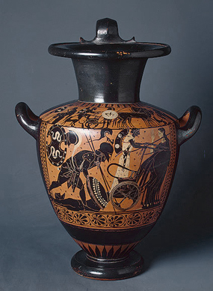
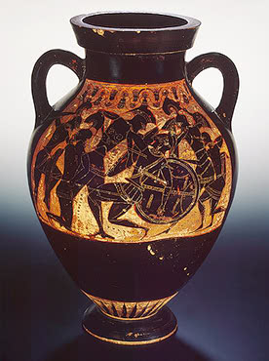
Чернофигурные сосуды

Slide 14
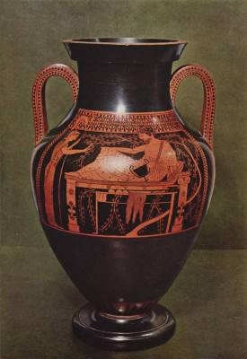
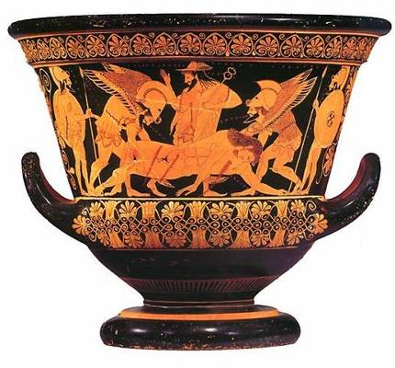
Краснофигурные сосуды

Slide 15
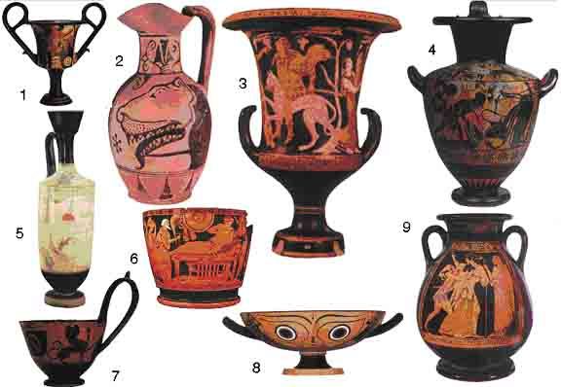
Виды древнегреческой керамики
гидрия
ойнохоя
кратер
канфар
лекиф
пелика
скифос
киаф
килик

Slide 16
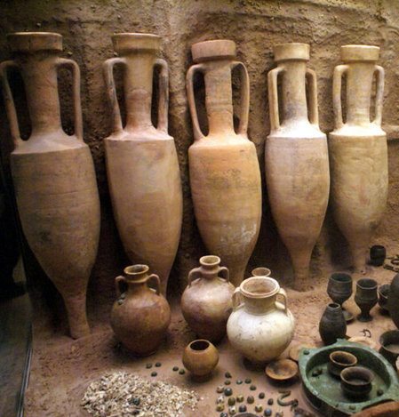
Амфоры Пифос

Slide 17
Агора - главная площадь города.
Храм Гефеста
Совет
пятисот
Дежурные
Совета пятисот
Государственный архив
портик

Slide 18
Агора

Slide 19
Храм Гефеста

Slide 20
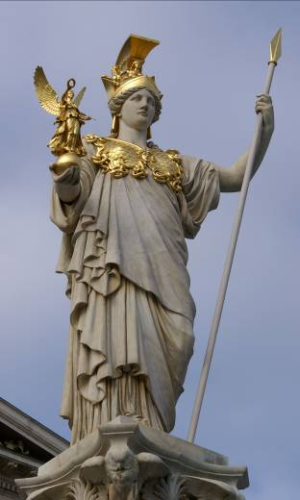
Акрополь – холм с крутыми и обрывистыми берегами.

Slide 21
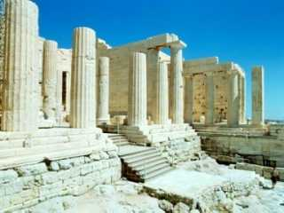
Пропилеи – центральный вход.

Slide 22
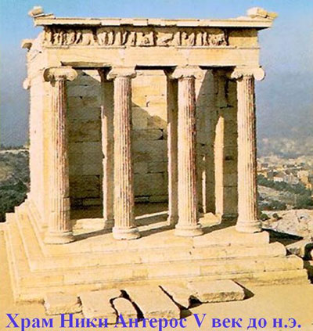
Храм Ники Бескрылой

Slide 23
Парфенон – храм богини Афины.

Slide 24
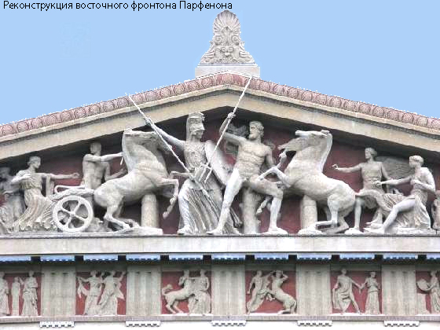
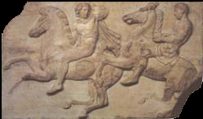
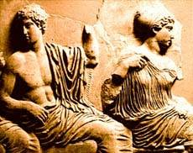
Барельефы Парфенона

Slide 25
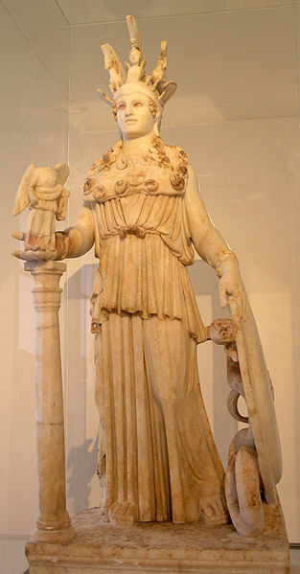
Статуя Афины в Парфеноне

Slide 26
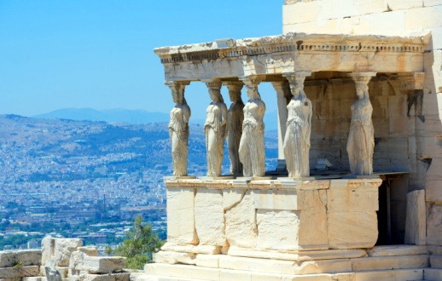
Эрехтейон – храм Афины и Посейдона.

Slide 27
Акрополь

Slide 29
Об Афинах v в. до н.э. говорили «Так ты чурбан, если не видел Афин, осёл, если видел их и не восторгался, а если по своей воле покинул их, то ты верблюд»
1.Греки абсолютно правы в своей оценке города Афины.
2.Греки преувеличили оценку своего родного города

Slide 30
Домашнее задание:
§ 37
Составить небольшой кроссворд
(не менее 6 слов).

Slide 31
Спасибо
за
внимание!

